Slide 1
公共地点人流量计算的云监管平台
指导老师：陈宁江
小组成员：黄健 黄淑茵 雪雯

Slide 2
目录
01 题目概述
02 技术架构
03 视频识别处理模块
04 效果展示

Slide 3
Part One
题目概述

Slide 4
01
PART ONE
题目概述
业务场景
无论是大型商超、交通枢纽等公共设施人流监测都为决策者提供资源分配合理化的理论支持，政府、企业和学校都需要云边协同的人流量计算云监管平台实现对人流密集度进行分析，对人群爆发聚集地点进行快速预警和疏导处理。

Slide 5
01
PART ONE
题目概述
思路
在公共场所人数密集的边缘区域通过摄像头采集人流和地点的视屏数据，边缘端视频处理识别人流量（即人头数），如果超出承载力，边缘端数据实时上报云监管平台预警，这样就可便于云监管平台通知相关安保人员进行疏导处理，将会有助于防患于未然。
整体要求
1.识别提取地点特征和人头数
2.边缘端程序对人头数做计算
3.云监管平台解析相关数据
4.边缘端人流数据实时变化

Slide 6

01
PART ONE
题目概述
1
2
3
正确识别3个以上人数密集边缘区域的地点位置信息和人流量（即人头数）,并做相应排序；
要求边缘端程序和云监管平台两个程序要求分开独立部署,满足边缘计算云边协同架构的实际需求;
边缘端程序识别人头数和地点信息,并做相关计算；
功能性需求

Slide 7
01
PART ONE
题目概述
4
5
6
云监管平台呈现对应地点和人头数爆发的数据告警,边缘端人流数据实时变化,云端展示人流量数据也实时变化,如果人流量实时降低并小于阈值,报警自动解除;
异常视频中用动态标注的方式标注人头序号,并识别地点信息和人头总数和告警；
异常视频数据、地点信息和人头数数据在云端进行数据存储,云监管平台可以查询;
功能性需求

Slide 8
01
PART ONE
题目概述
7
8
云监管平台实时展示地点信息和人头数数据，智能匹配给出疏导处理的相关保安组织人员推荐信息和联系方式;
支持浏览器web端
功能性需求

Slide 9
Part Two
技术架构

Slide 10
02
PART TWO
技术栈
云平台监控端
前端：vue.js、vue-admin-template、
element-ui、axios
云监管平台(后端)：Python django
数据库：Mysql
HTTP服务器：Nginx
边缘端
人物识别：Yolov3 模型的Keras of Tensorflow实现；
视频图像处理：OpenCV；
多目标人物跟踪：deep_sort
(Kalman-Filter + Hungarian Algorithm)
边缘端后端：Python django
边缘端数据库：SQLite

Slide 11
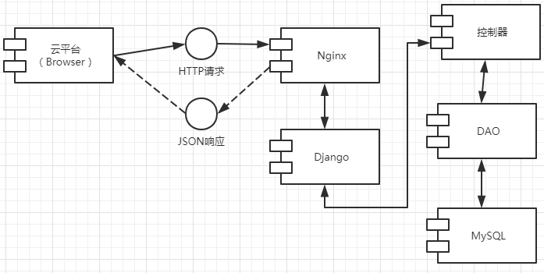
02
PART TWO
云平台监控端架构图

Slide 12
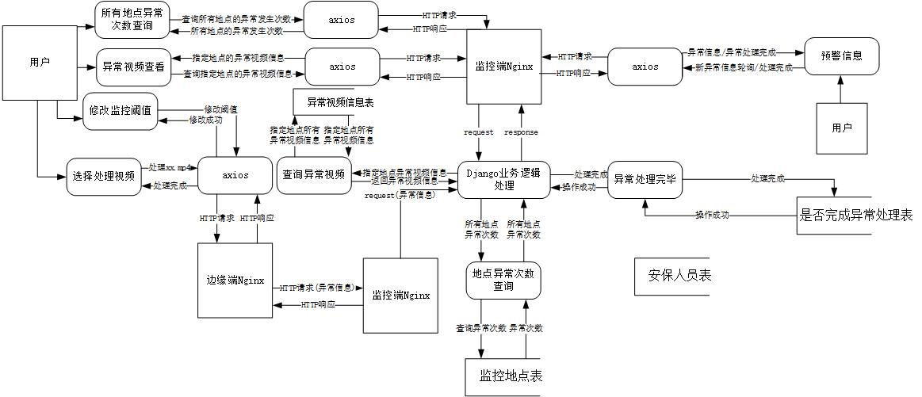
02
PART TWO
云平台监控端数据流图

Slide 13
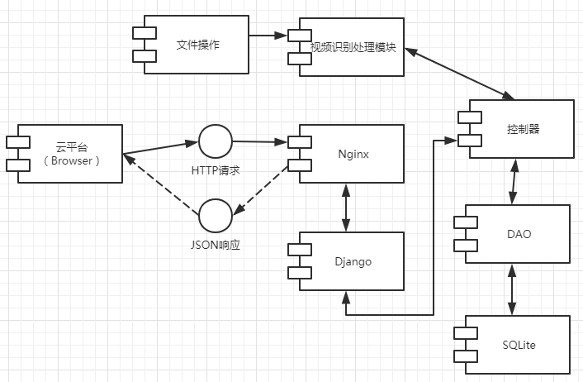
02
PART TWO
边缘端架构图

Slide 14
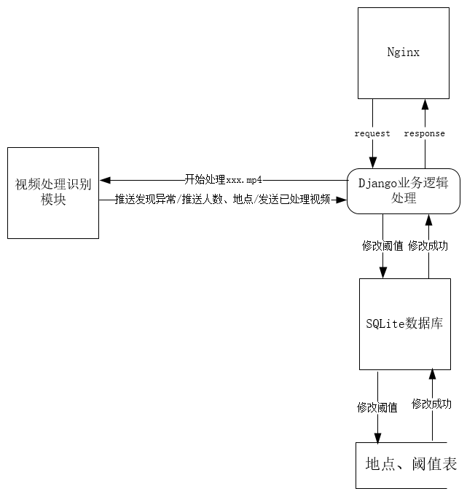
02
PART TWO
边缘端数据流图

Slide 15
02
PART TWO
技术架构
开发环境
开发工具
硬件设备
Linux
1
PyCharm
2
服务器A-边缘端
服务器B-云平台
3
边缘端服务器
云平台服务器

Slide 16
Part Three
视频识别处理模块

Slide 17
03
PART Three
OPENCV
视频读取
将指定路径或摄像头的视频读取到内存中，方便后续对视频做操作
OPENCV
视频操作
读取出视频的一帧，作为一张图片，并使用yolov3、deep_sort处理这张图片，得出这一帧图片人物的标记框的位置，而后使用OPENCV将此框在这帧图片上绘制出来，并且有个标号
辅助工具
视频读取、视频操作、生成视频
生成视频
视频所有帧数处理完之后，生成一个视频，即：处理过的视频

Slide 18
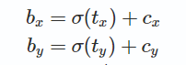
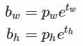
03
PART Three
YoloV3
1、Bounding-Box预测
bbox 预测使用维度聚类（dimension clusters ）作为 anchor boxes 来预测边界框. 在训练期间，使用平方误差损失的总和。
YoloV3
2、Bounding-Box回归
使得第一步预测出来的Bounding-Box更接近于真实的标记，核心公式如下
实时多目标类识别模型
1、用于识别图片
2、用于识别视频
3、用于摄像头视频的实时检测
优点：在保证较高模型识别性能的情况下，使模型的识别速度达到实时级别
官网：https://pjreddie.com/darknet/yolo/
3、多尺度预测
使用类FPN结构,使得模型可以对输入不同尺寸的图片、视频进行预测

Slide 19
03
PART Three
YoloV3
4、CNN特征提取
对于所有的先验Bounding-Box，利用CNN提取feature map，并且层中间采用batch normalization来提升训练速度和最终的mAP。将feature map送入多个logistic分类器代替，来预测类别
YoloV3
5、多个logistic分类器
将feature map送入多个logistic分类器，对于所有先验Bounding-Box给出一个类别概率，然后给先验Bounding-Box打上类别标记与概率
实时多目标类识别模型
1、用于识别图片
2、用于识别视频
3、用于摄像头视频的实时检测
优点：在保证较高模型识别性能的情况下，使模型的识别速度达到实时级别
官网：https://pjreddie.com/darknet/yolo/
6、OPENCV绘制框
OPENCV利用先验Bounding-Box的坐标，在原图绘制出标记框、类别、概率

Slide 20
03
PART Three
YoloV3
7、只显示人
由于云监控平台的任务只要求识别人，所以对于所有先验Bounding-Box，只保留人的类别，并且我们对剩余的Bounding-Box做一个计数就得出了该帧图片里的人数
YoloV3
实时多目标类识别模型
1、用于识别图片
2、用于识别视频
3、用于摄像头视频的实时检测
优点：在保证较高模型识别性能的情况下，使模型的识别速度达到实时级别
官网：https://pjreddie.com/darknet/yolo/

Slide 21
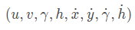
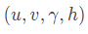
03
PART Three
Deep_sort
预测模型Kalman-filter
使用一个8维空间去刻画轨迹在某时刻的状态：
使用一个kalman滤波器预测更新轨迹，该卡尔曼滤波器采用匀速模型和线性观测模型。通过卡尔曼估计对(u, v, r, h)进行估计，u，v是物体中心点的位置，r是长宽比，h是高。运动估计对于运动状态变化不是很剧烈和频繁的物体能取得比较好的效果。
其观测变量为:
Deep_Sort
多目标跟踪算法
对于YOLOV3识别出的人的边框进行跟踪，并且赋予该边框一个ID，用以标记这个物体
论文:Simple Online and Realtime Tracking With a Deep Association Metric
论文地址:https://arxiv.org/pdf/1703.07402.pdf 。

Slide 22
03
PART Three
Deep_sort
轨迹处理
对于每一个追踪目标，都有一个阈值ak用于记录轨迹从上一次成功匹配到当前时刻的时间（即连续没有匹配的帧数），我们称之为轨迹。当该值大于提前设定的阈值Amax则认为该轨迹终止，直观上说就是长时间匹配不上的轨迹则认为该轨迹已经结束。
在匹配时，对于没有匹配成功的目标都认为可能产生新的轨迹。但由于这些检测结果可能是一些错误警告，所以对这种情形新生成的轨迹标注状态’tentative’，然后观查在接下来的连续若干帧（论文中是3帧）中是否连续匹配成功，是的话则认为是新轨迹产生，标注为’confirmed’，否则则认为是假性轨迹,状态标注为’deleted’。
Deep_Sort
多目标跟踪算法
对于YOLOV3识别出的人的边框进行跟踪，并且赋予该边框一个ID，用以标记这个物体
论文:Simple Online and Realtime Tracking With a Deep Association Metric
论文地址:https://arxiv.org/pdf/1703.07402.pdf 。

Slide 23
03
PART Three
Deep_sort
分配问题的评价指标
在位置度量上，使用马氏距离（Mahalanobis distance）来评价卡尔曼滤波预测的状态和实际状态的匹配程度（运动匹配程度）:
如果一条轨迹被遮挡了一段较长的时间，那么在kalman滤波器的不断预测中就会导致概率弥散。那么假设现在有两条轨迹竞争同一个目标，那么那条遮挡时间长的往往得到马氏距离更小，使目标倾向于匹配给丢失时间更长的轨迹，但是直观上，该目标应该匹配给时间上最近的轨迹。
级联匹配
Deep_Sort
多目标跟踪算法
对于YOLOV3识别出的人的边框进行跟踪，并且赋予该边框一个ID，用以标记这个物体
论文:Simple Online and Realtime Tracking With a Deep Association Metric
论文地址:https://arxiv.org/pdf/1703.07402.pdf 。

Slide 24
Part Four
效果展示

Slide 25
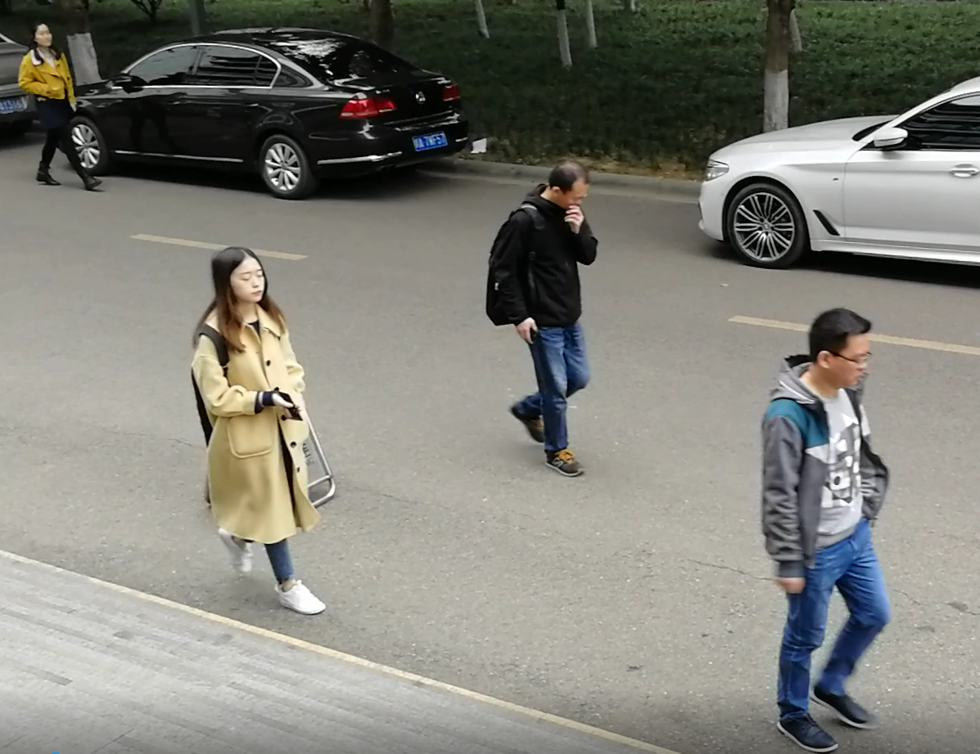
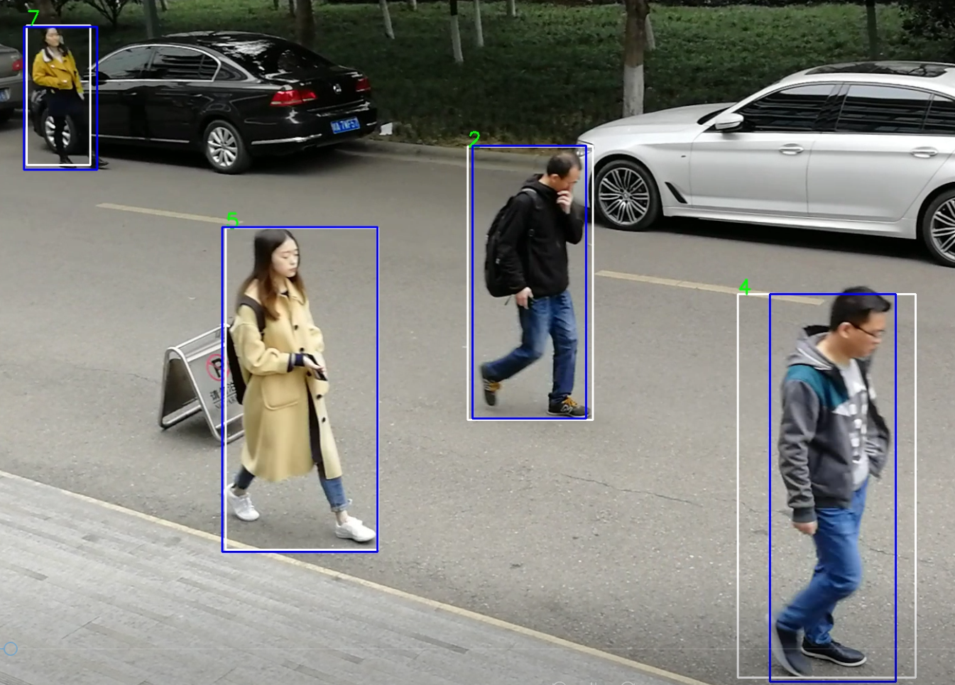
04
PART THREE
效果展示

Slide 26
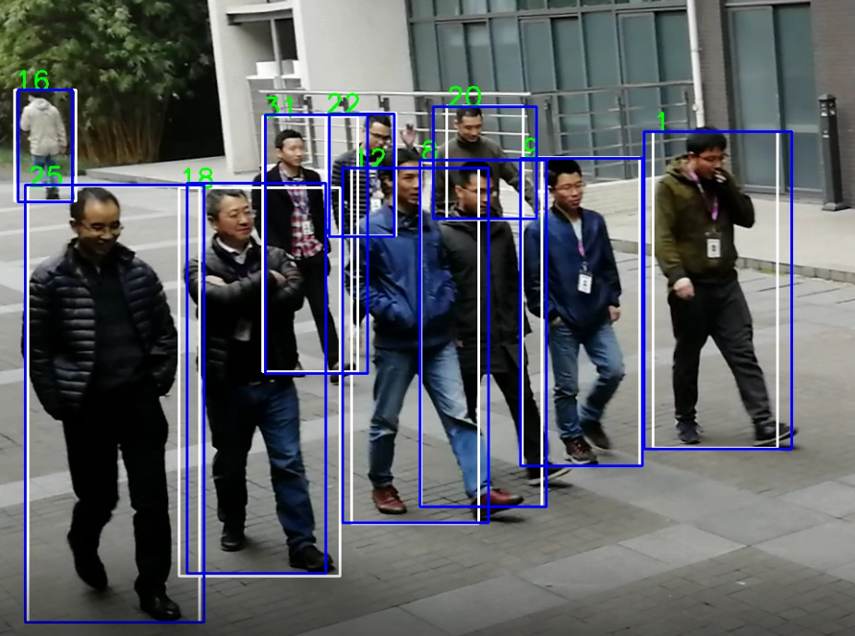
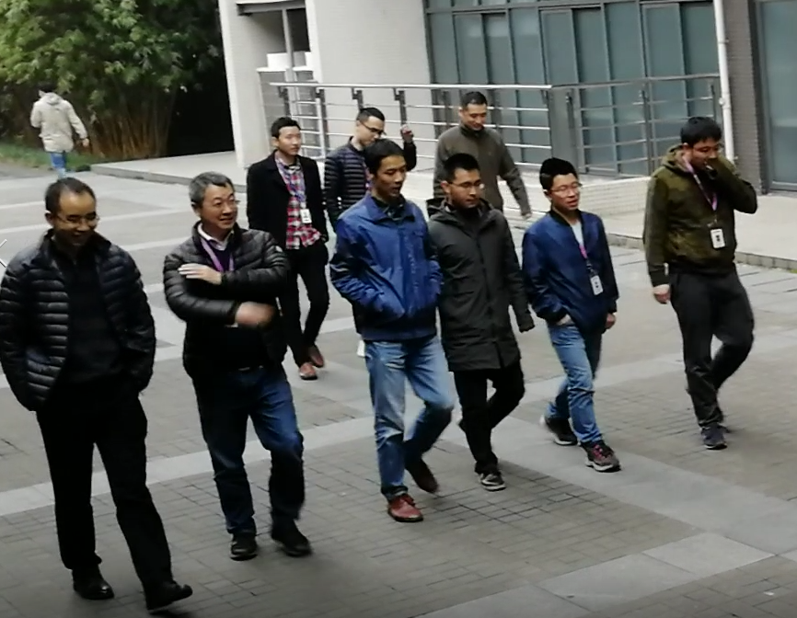
04
PART THREE
效果展示

Slide 27
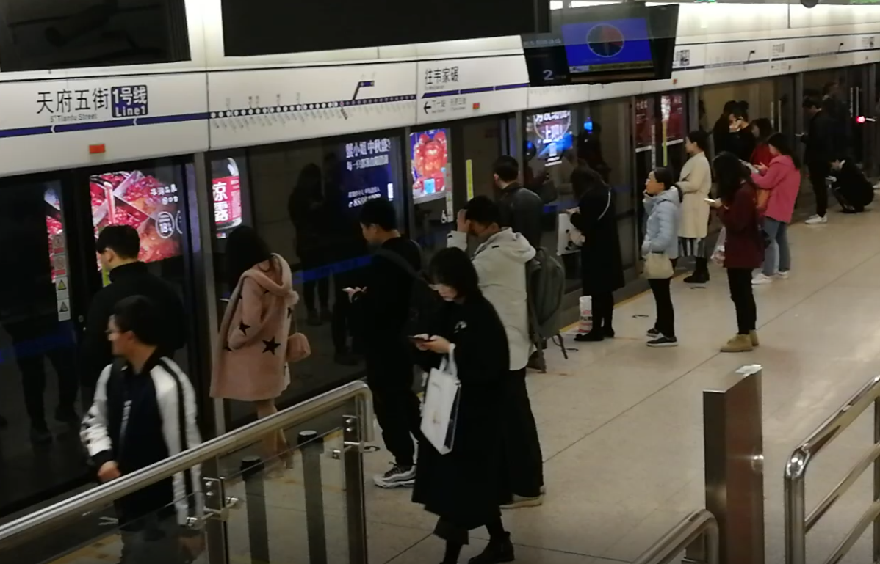
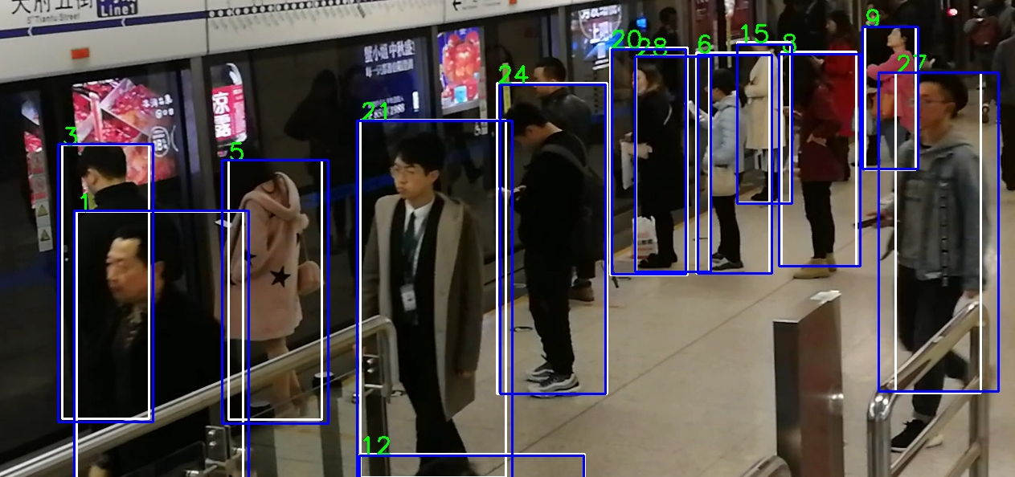
04
PART THREE
效果展示

Slide 28
04
PART THREE
效果展示
1
2
3
人物识别率
标记框准确率
人物跟踪准确率
无重叠情况：65%
有重叠情况：40%
用框标记每帧出现的人，框位置适合
一旦出现有人物重叠程度较高的现象，就会出现目标丢失的情况，导致目标ID改变
准确率：40%

Slide 29
05
PART THREE
人员分工
黄健
雪雯
主要负责代码编写和调试
主要负责后期视频处理以及撰写文档
黄淑茵
主要负责撰写文档和组织策划

Slide 30
THANK YOU
FOR WATCHING

